Slide 1
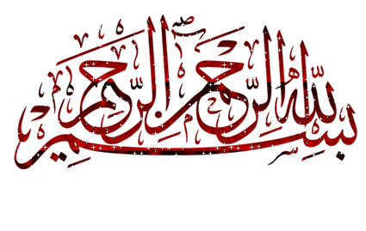

Slide 2
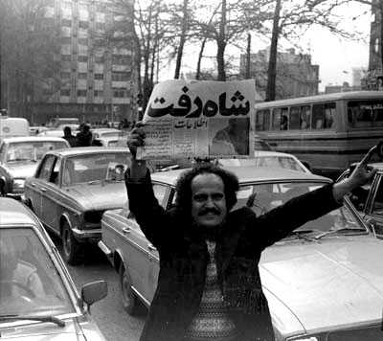
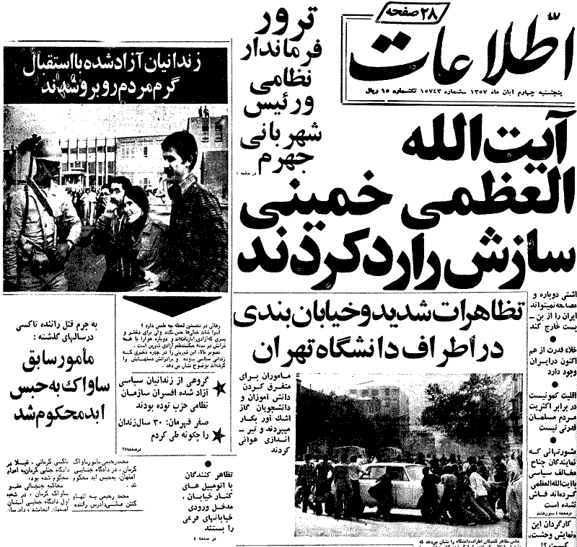
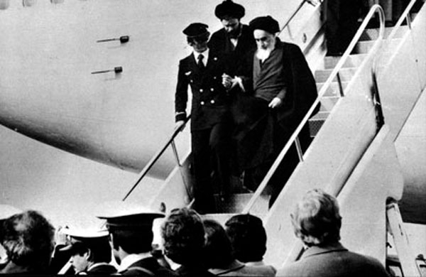
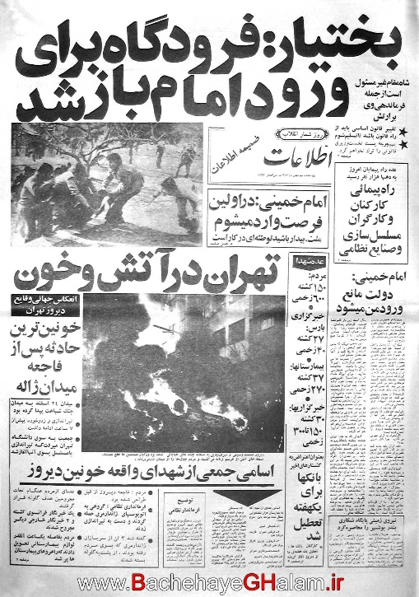
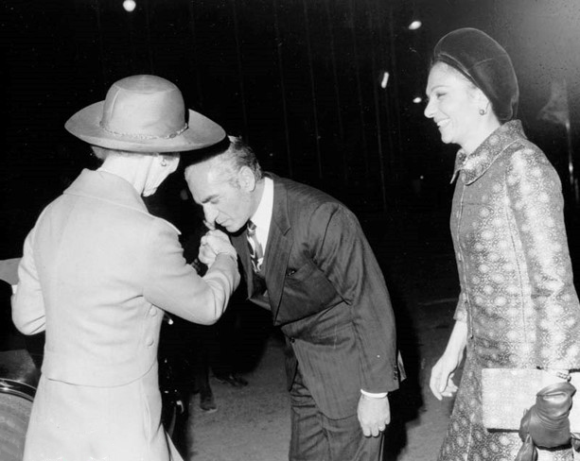
انقلاب اسلامی ایران

Slide 3
پس از کودتای 28 مرداد، به تدریج نفوذ و سلطۀ آمریکا بر ایران بیشتر شد.
ناراحتی مردم از شکست نهضت ملی شدن نفت و تسلط دوبارۀ بیگانگان بر کشورشان
توصیۀ آمریکایی ها به شاه برای ایجاد تغییرات در امور مختلف اقتصادی و اجتماعی کشور
از بین بردن زمینۀ قیام های مردمی
حفظ حکومت پهلوی
دلایل ایجاد تغییرات:

Slide 4
آغاز نهضت اسلامی به رهبری امام خمینی
مخالفت با تصویب نامۀ انجمن های ایالتی و ولایتی:
حکومت پهلوی در سال 1341 ش، قانون انجمن های ایالتی و ولایتی ( شوراهای استان و شهرستان) را تغییر داد.
الف) لغو شرط مسلمان بودن برای انتخاب شوندگان و انتخاب کنندگان
ب) لغو سوگند به قرآن از سوی انتخاب شوندگان و تبدیل آن به سوگند به کتاب آسمانی
تغییرات:

Slide 5
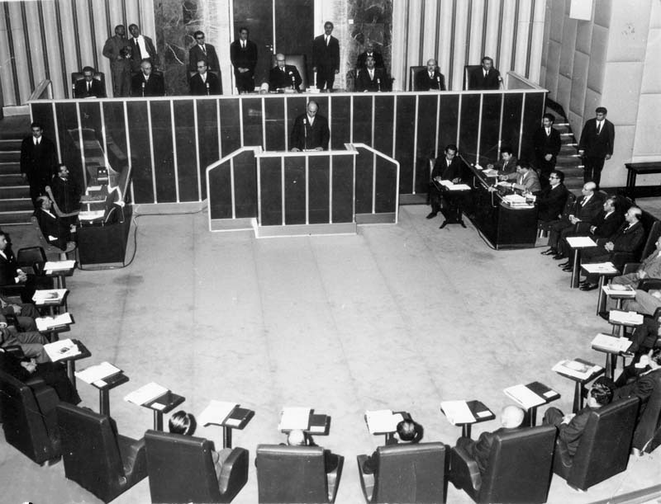
تصویری از جلسه رسمی مجلس سنا كه در آن لایحه انجمنهای ایالتی و ولایتی به تصویب رسید

Slide 6
این تغییرات در ظاهر به بهانۀ زمینه سازی برای مشارکت بیشتر مردم در فعالیت های اجتماعی انجام گرفت.
اما در حقیقت تهاجم آشکاری به هویت دینی جامعۀ اسلامی ایران بود.
به همین دلیل علما با آن مخالفت کردند.
برجسته ترین چهرۀ مخالفان، عالمی شجاع به نام آیت الله سید روح الله خمینی بود که در قم اقامت داشت.
امام خمینی می دانست که هدف حکومت از این تغییرات، تضعیف اسلام و تخریب ارزش های اسلامی است.

Slide 7
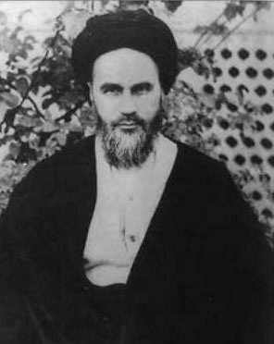
سرانجام در نتیجۀ مخالفت جدّی امام و سایر علما، دولت مجبور شد تصویب نامۀ مذکور را لغو کند.
امام خمینی، رهبر انقلاب اسلامی

Slide 8
مخالفت با اصول شش گانه:
محمدرضا شاه پیروی از سیاست های آمریکا را برای حفظ حکومت خود ضروری می دانست.
مدت کوتاهی پس از لغو تصویب نامۀ انجمن های ایالتی و ولایتی، اعلام کرد که اصول شش گانه ای را با عنوان « انقلاب سفید» به همه پرسی ( رفراندوم) خواهد گذاشت.
اصول شش گانه در ظاهر برای کشور خوب و لازم به نظر می رسیدند.

Slide 9
اما امام خمینی و سایر علمای مبارز اهداف و پیامدهای واقعی این اصول آگاه بودند
تحکیم سلطۀ آمریکا بر ایران
وابستگی سیاسی و اقتصادی کشور ما به بیگانگان
امام ضمن غیر قانونی شمردن همه پرسی اصول شش گانه، از مردم خواست که در آن شرکت نکنند.
در بعضی شهرها مانند تهران و قم، مردم تظاهرات کردند و مخالفت خود را با اصول شش گانه و همه پرسی آن نشان دادند.

Slide 10
اصول شش گانه
- الغای رژیم ارباب و رعیتی - ملی کردن جنگل‌ها در سراسر کشور - فروش سهام کارخانه‌های دولتی به عنوان پشتوانه اصلاحات ارضی - سهیم کردن کارگران در منافع کارگاههای تولیدی و صنعتی - اصلاح قانون انتخابات - ایجاد سپاه دانش به منظور اجرای تعلیمات عمومی و اجباری

Slide 11
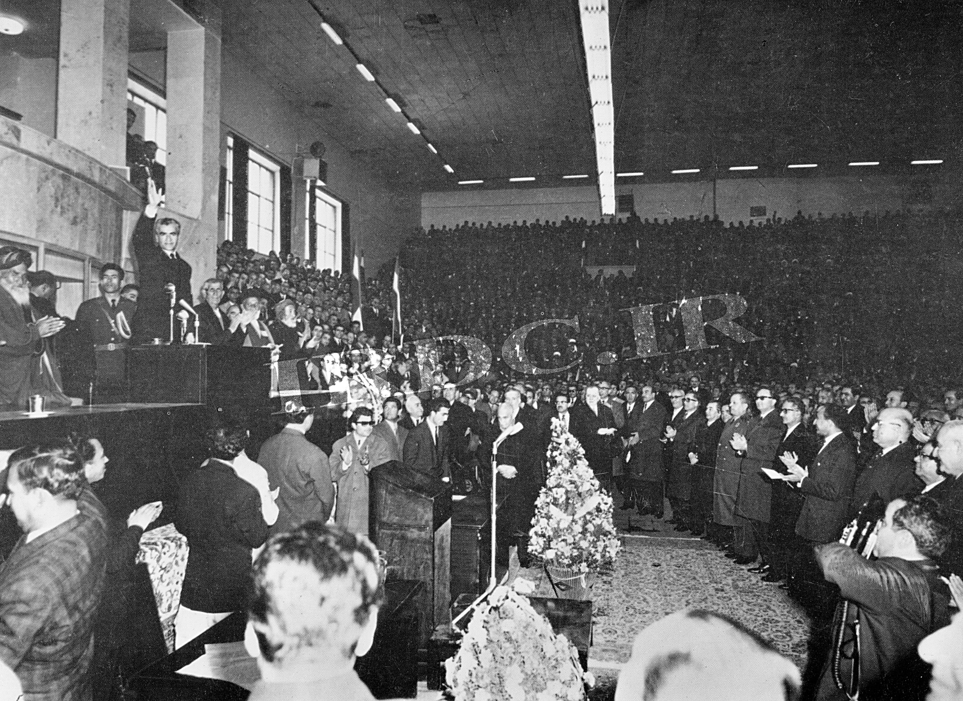
اعلام اصول ششگانه انقلاب سفید شاه و مردم توسط محمدرضا پهلوی در روز ششم بهمن سال 1341

Slide 12
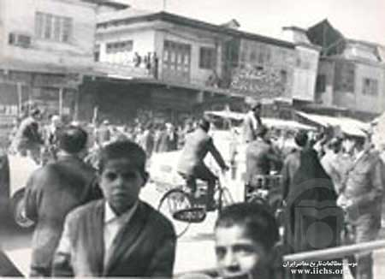
تظاهرات مردم در مقابل بازار تهران در حمايت از اعلاميه امام خميني

Slide 13
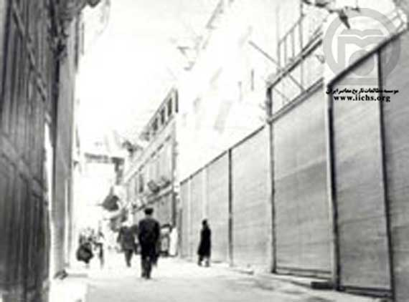
تعطيلي بازار تهران در حمايت از اعلاميه امام خميني مبني بر تحريم رفراندم اصول ششگانه شاه در بهمن ماه سال 1341

Slide 14
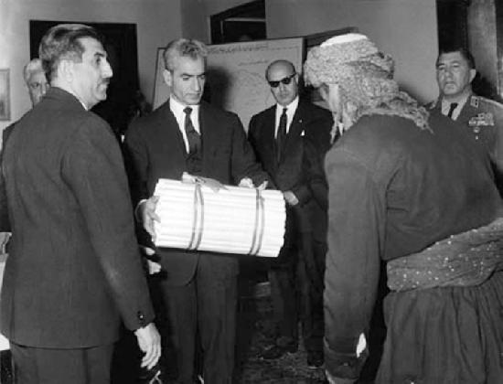
مراسم واگذاری اسناد مربوط به اصلاحات ارضی در بروجرد توسط محمدرضا پهلوی

Slide 15
قیام 15 خرداد 1342
با فرارسیدن ماه محرم، که مقارن با خرداد 1342 بود، امام خمینی به مدّاحان و سخنرانان مذهبی یادآوری کرد که سکوت در برابر حکومت ستمگر، کمک به دشمنان اسلام است و از آنان خواست که خطر اسرائیل را به مردم گوشزد کنند.
سخنرانی امام در عصر عاشورا ( 13 خرداد) در مدرسۀ فیضیۀ قم
محکوم کردن شاه به ستمگری، همکاری با اسرائیل و وابستگی به آمریکا

Slide 16
دو روز بعد مأموران رژیم شاه شبانه به خانۀ امام ریختند و ایشان را دستگیر و پس از انتقال به تهران، در یکی از پادگانهای نظامی زندانی کردند.
خشم و اعتراض گستردۀ مردم مسلمان ایران در شهرهای مختلف ( قم، تهران، ورامین)
رژیم شاه که از حرکت سریع و فراگیر مردم به وحشت افتاده بود، به مأموران خود دستور داد که تظاهرکنندگان را به گلوله ببندند و قیام را سرکوب کنند.
افزایش خشم و نفرت مردم انقلابی نسبت به شاه و عوامل حکومت
تقویت انگیزۀ مردم برای مبارزه تا سرنگونی حکومت پهلوی

Slide 17
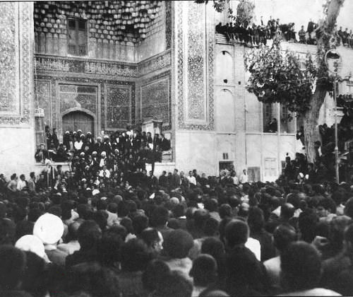
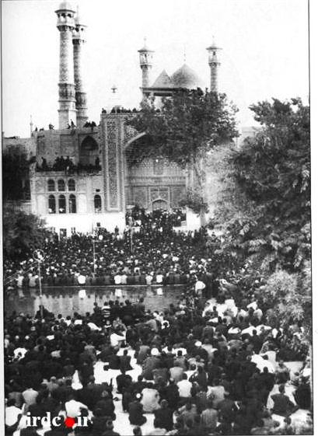
مدرسۀ فیضیۀ قم هنگام سخنرانی امام در روز عاشورا

Slide 18
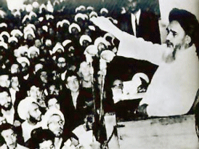
امام خمینی در حال سخنرانی در مدرسۀ فیضیه

Slide 19
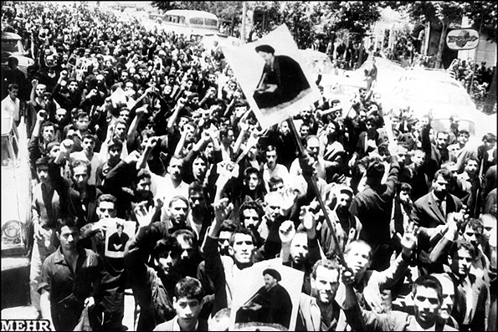
تصویری از راهپیمایی قیام کنندگان تهران در 15 خرداد 1342

Slide 20
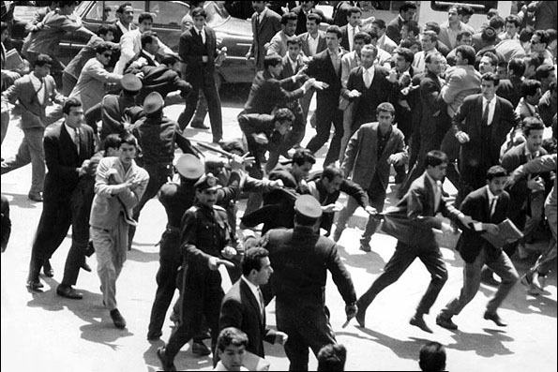
نمایی از درگیری نیروهای شاه با مردم قیام کننده در 15 خرداد 1342 - شهر تهران

Slide 21
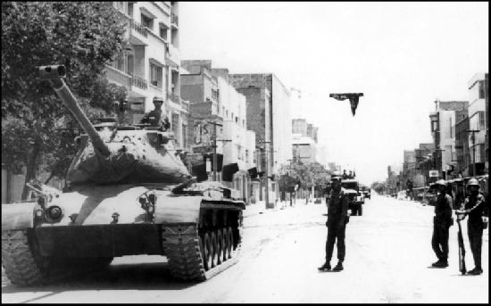
اعزام گارد و ارتش برای مقابله با مردم در 15 خرداد

Slide 22
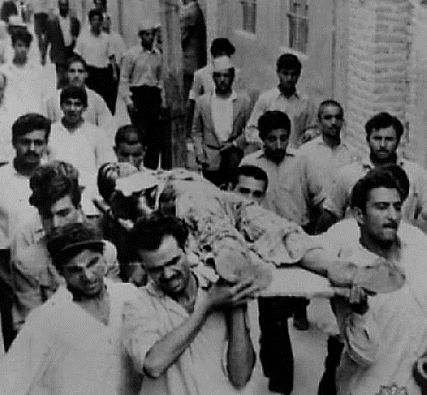
یکی از مجروحین در 15 خرداد

Slide 23
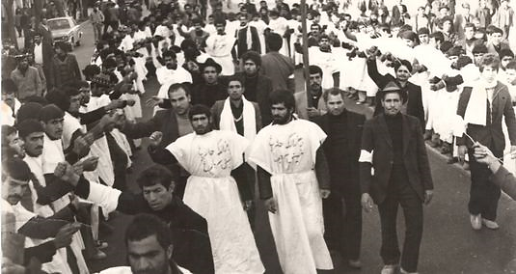
مردم کفن پوش ورامین
15 خرداد 42

Slide 24
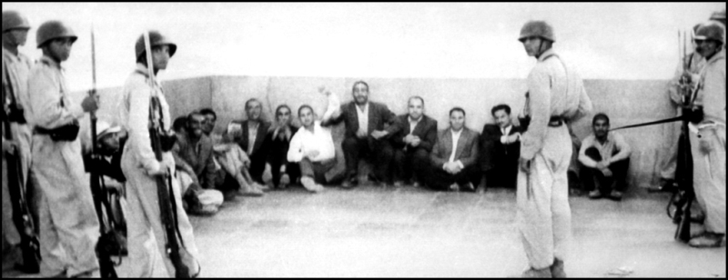
تعدادی از بازداشتیهای 15 خرداد

Slide 25
مخالفت با کاپیتولاسیون
امام خمینی پس از چند ماه بازداشت، در فروردین 1343 اجازه یافت که به قم بازگردد.
مدتی بعد، آمریکا دولت ایران را مجبور کرد که به مأموران نظامی آمریکا مصونیت قضایی یا حق کاپیتولاسیون بدهد.
اگر آمریکایی ها در ایران مرتکب جرمی می شدند، دادگاه های ایران حق رسیدگی به جرم آنها را نداشتند.

Slide 26
امام خمینی در یک سخنرانی مهم، دادن مصونیت قضایی به آمریکاییان را اقدامی ذلّت بار و خلاف استقلال کشور شمرد و شاه را به سبب وابستگی به آمریکا به شدت سرزنش کرد.
حکومت پهلوی دریافت که امام اهل سازش و سکوت نیست.
در 13 آبان 1343 امام را به ترکیه تبعید کرد. حدود یک سال بعد، تبعیدگاه امام از ترکیه به نجف در عراق تغییر یافت و تا مهر 1357 در آن شهر ساکن بود.
امام در تبعید نیز به مبارزه ادامه داد و به مناسبت های مختلف با صدور اعلامیه و فرستادن پیام به گروه های سیاسی، مردم را به مبارزه با شاه و اسرائیل دعوت می کرد.

Slide 27
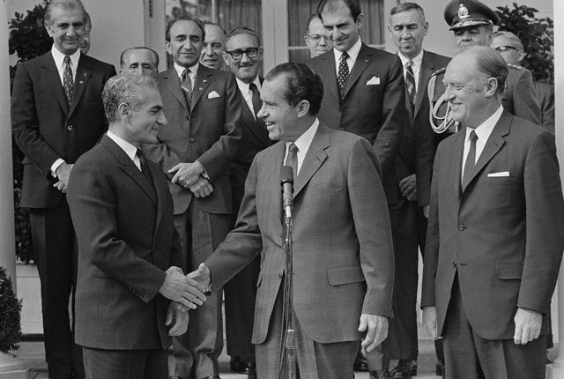
محمدرضا شاه در ملاقات با نیکسون رئیس جمهور آمریکا

Slide 28
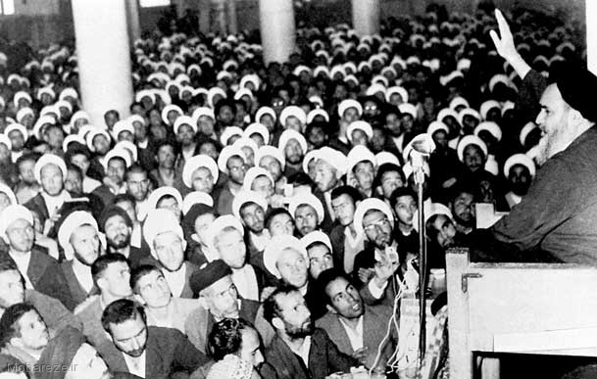
سخنرانی امام در اعتراض به کاپیتولاسیون

Slide 29
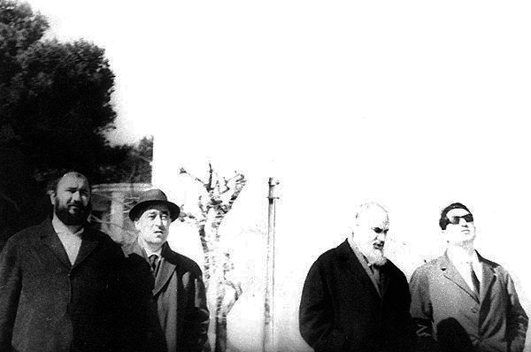
امام خمینی در ایام تبعید در ترکیه

Slide 30
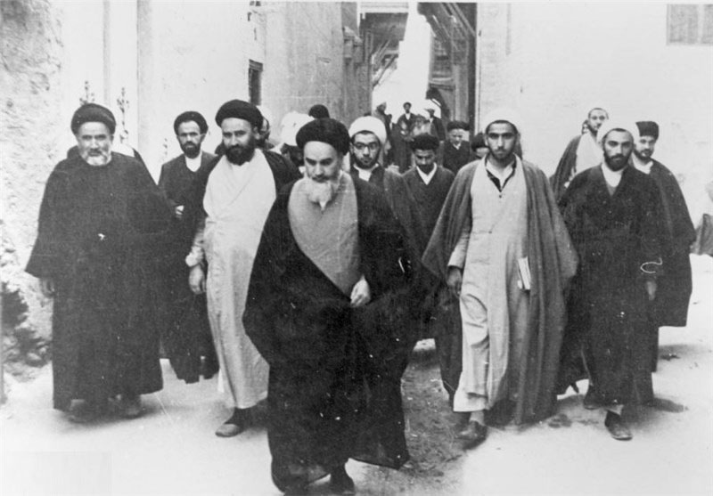
امام خمینی در ایام تبعبد در نجف

Slide 31
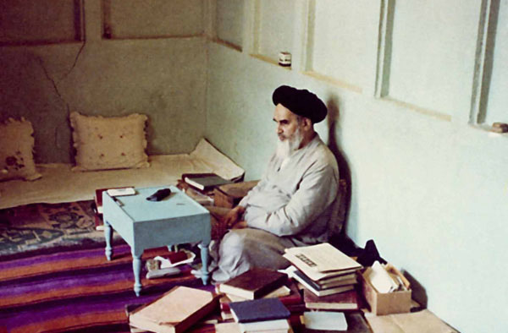
منزل امام در تبعید نجف

Slide 32
ادامۀ مبارزۀ ملت پس از تبعید امام
قشرهای مختلف مردم به ویژه روحانیان، فرهنگیان، دانشجویان و بازاریان پس از تبعید رهبر نهضت، به مبارزه ادامه دادند.
علاوه بر پیروان و یاران امام خمینی، گروه های دیگری نیز با عقاید سیاسی متفاوت در مبارزه با حکومت پهلوی شرکت داشتند.
برخی دیگر از عالمان و اندیشمندان مانند استاد شهید آیت الله مطهری و دکتر علی شریعتی به شکلی دیگر مبارزه می کردند.
آنان می کوشیدند با سخنرانی، نوشتن کتاب و مقاله و برگزاری کلاس های تفسیر قرآن و نهج البلاغه در مساجد، حسینیه ها و دانشگاه ها، اسلام انقلابی را به جوانان معرفی کنند.

Slide 33
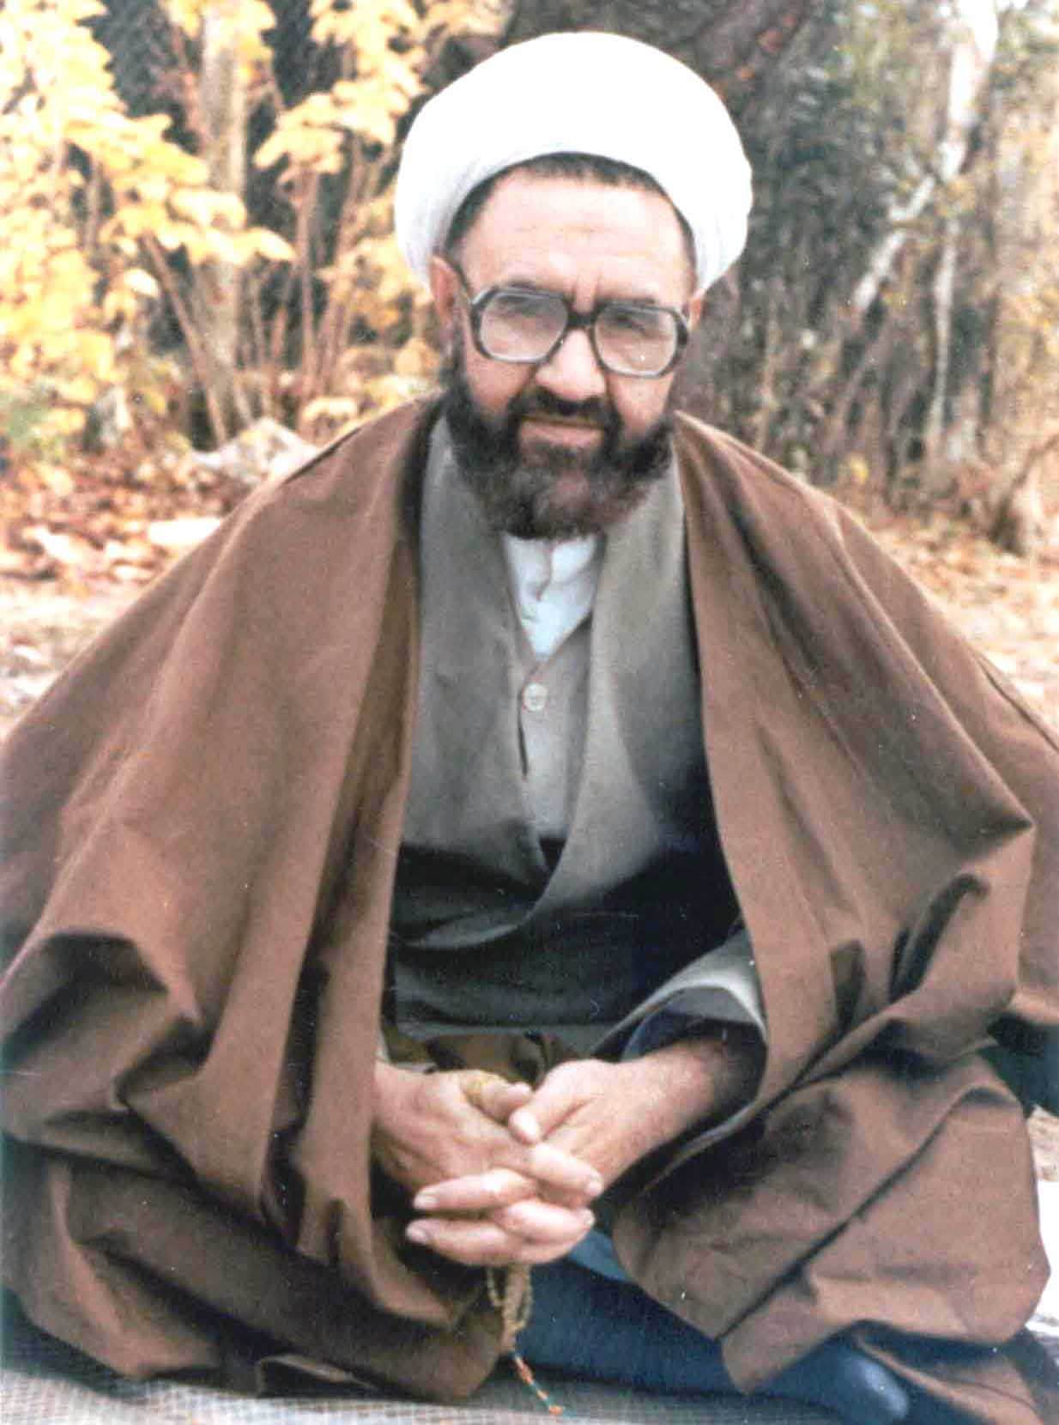
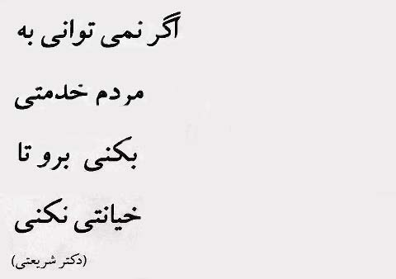
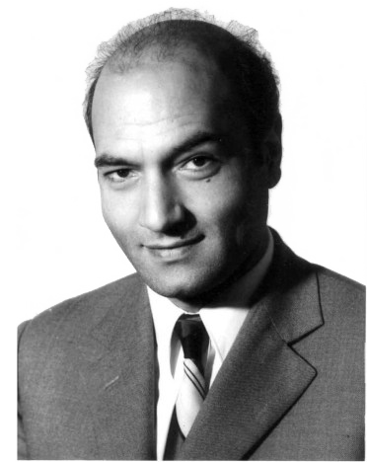
آیت الله مطهری

Slide 34
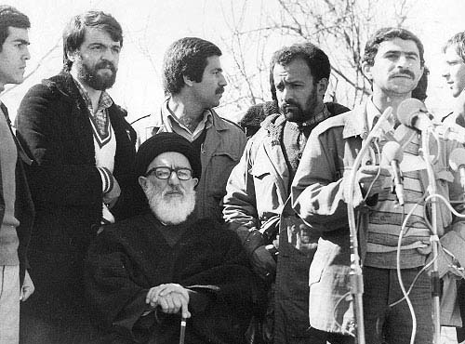
آیت الله سید محمود طالقانی، عالم مبارزی که مدت های طولانی در زندان های شاه، شدیدترین شکنجه ها را تحمل کرد و سال ها در تبعید به سر برد.

Slide 35
ایران در آستانۀ انقلاب اسلامی
در نیمۀ اول سال 56 چنین به نظر می رسید که حکومت پهلوی در اوج قدرت است.
در آن زمان شاه اکثر مخالفان خود را سرکوب کرده بود. آمریکا و بسیاری از حکومت های قدرتمند نیز از حکومت او پشتییبانی می کردند.
اما مردم ایران به دلیل مسائل و مشکلات مختلف فرهنگی، سیاسی و اقتصادی از شاه و سیاست های او ناراضی بودند.

Slide 36
دلایل نارضایتی ملت از شاه
زیرا حکومت پهلوی به فرهنگ و ارزش های اسلامی توجهی نداشت و اقدام های فرهنگی آن، به خصوص برنامه های رادیو و تلویزیون و سینما در جهت تضعیف فرهنگ اسلامی بود.
وابستگی سیاسی حکومت پهلوی به بیگانگان و نفوذ و دخالت کشورهای خارجی به ویژه آمریکا در امور ایران، بر نارضایتی مردم افزوده بود.
استبداد و سرکوب عامل دیگری بود که خشم و نفرت ایرانیان را علیه حکومت شاه بر می انگیخت. رژیم پهلوی حقوق ملت و اصول قانون اساسی مشروطه را نادیده می گرفت.

Slide 37
نمایندگان مجلس شورای ملی و هیئت وزیران در برابر شاه هیچ استقلالی نداشتندو کاملاً مطیع او بودند.
روزنامه ها نیز آزادی نداشتند و نمی توانستند از شاه و مقام های حکومتی انتقاد کنند.
ساواک و مأموران نظامی با انواع شکنجه ها، مخالفان را سرکوب می کردند و عدۀ زیادی از مخالفان به اعدام، زندان و تبعید محکوم شده بودند.

Slide 38
مطالب زیادی دربارۀ حیف و میل و غارت ثروت و سرمایه های ملی کشور توسط خاندان پهلوی و مقام های حکومتی به گوش مردم می رسید و آنان را خشمگین تر می کرد.
این در حالی بود که اکثریت مردم، به ویژه در روستا ها و شهرهای کوچک، در فقر و محرومیت به سر می بردند.

Slide 39
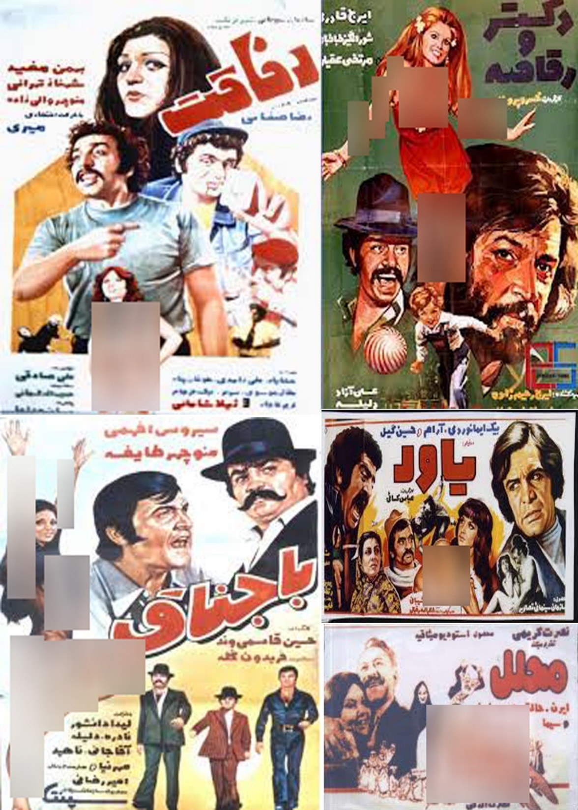
بی بند و باری و تضعیف اسلام در سینمای دوران پهلوی

Slide 40
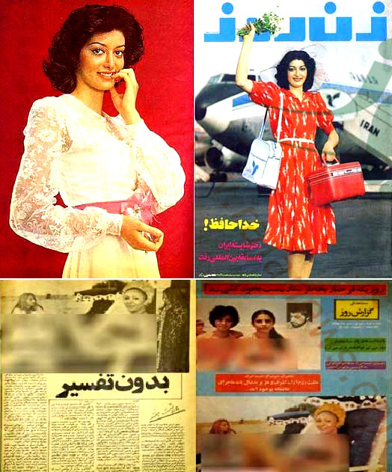
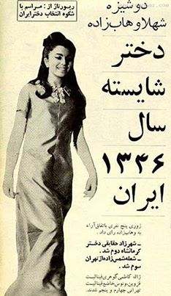
بی بند و باری و تضعیف اسلام در مجلات دوران پهلوی

Slide 41
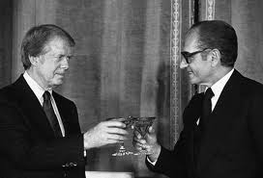
وابستگی شاه به آمریکایی ها و نفوذ آنان در ادارۀ کشور

Slide 42
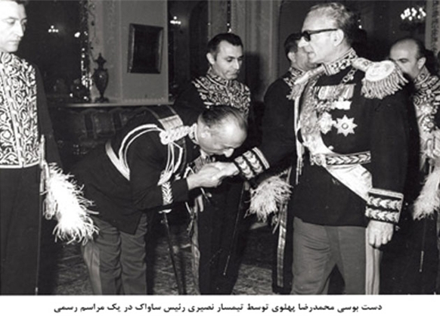

Slide 43
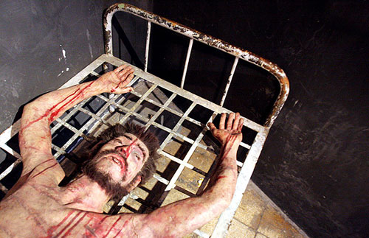
شکنجه دادن مخالفان شاه توسط ساواک

Slide 44
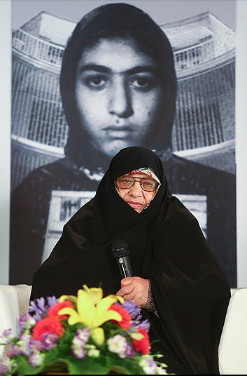
خانم مرضیه حدیدچی (دباغ) یکی از زنان مبارز و انقلابی است.
او در اوج مبارزات دوران انقلاب در زندان کمیته مشترک ضد خرابکاری به سختی شکنجه شد.
او که در کتابی تحت عنوان «خاطرات شکنجه» بخشی از آنچه را بر او در زندان کمیته مشترک گذشته است، به تصویر کشیده است. در بخشی از همین کتاب آمده است:

Slide 45
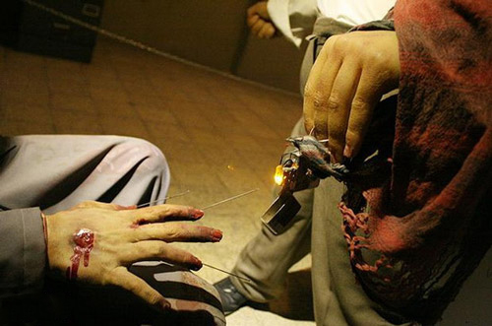
از صبح روز دوم شکنجه‌های اصلی شروع شد. دستم را به زور گرفتند، سوزن‌های بلندی را به زیر ناخن هایم فرو کردند، سپس نوک انگشتانم را که سوزن زیرش بودند، توی دیوار کوبیدند. سوزن‌ها تا انتها در زیر ناخن‌ها نفود کرد. تمام تنم از درد تیر کشید. گاهی با باتوم برقی که شوک الکتریکی ایجاد می‌کند، به اعضای بدنم می‌زدند. گاهی کف پاهایم از شدت ضربات شلاق شدیدا ورم می‌کرد. سریع مامور شکنجه دست و پایم را باز می‌کرد و با شلاق دنبالم می‌افتاد که به دور بالکن دایره مانندی که با نرده آهنی پوشیده شده بود بدوم. گاهی هم پاهایم را به گیره‌هایی که به سقف وصل بود، می‌بستند و تا چند ساعت به حالت آویزان می‌ماند.»

Slide 46
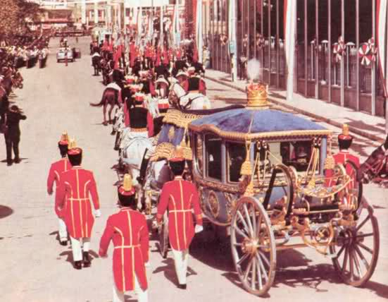
برگزاری جشن های 2500 ساله با تجملات فراوان

Slide 47
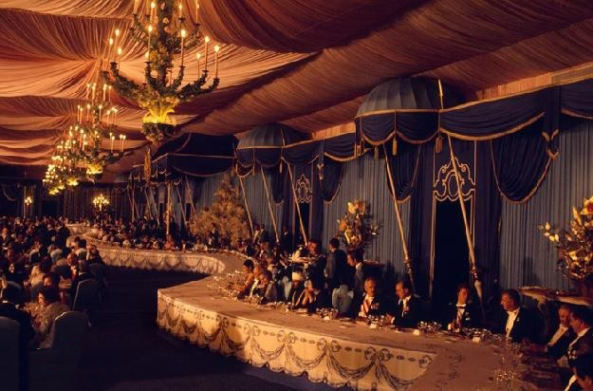
برگزاری جشن های 2500 ساله با تجملات فراوان

Slide 48
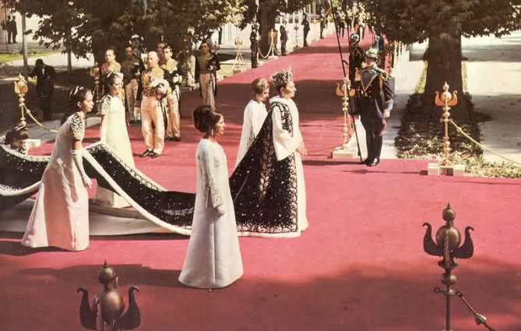
مراسم تاجگذاری شاه

Slide 49
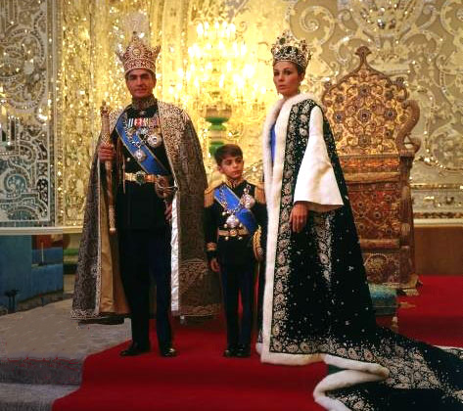
مراسم تاجگذاری شاه

Slide 50
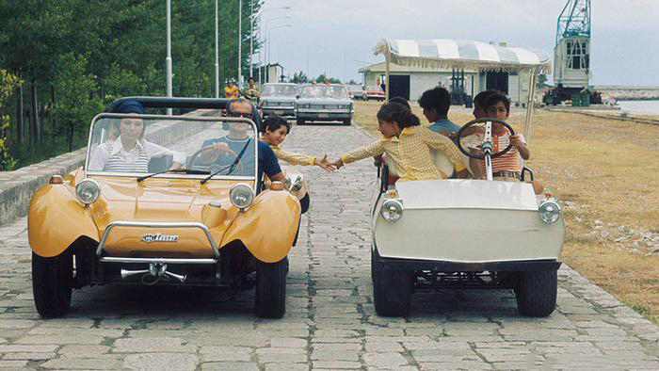
تفریح و خوشگذرانی خاندان شاه

Slide 51
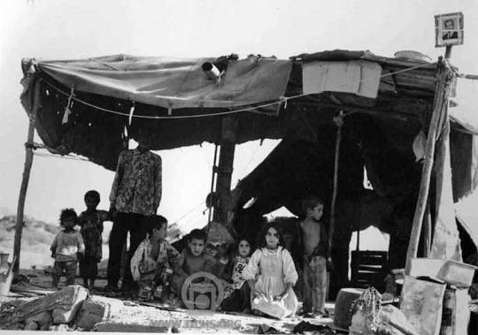
ناصرالدین شاه قاجار به همراه عده ای از رجال و خدمه
آلونک نشینی و فقر مردم در دورۀ محمدرضا شاه

Slide 52
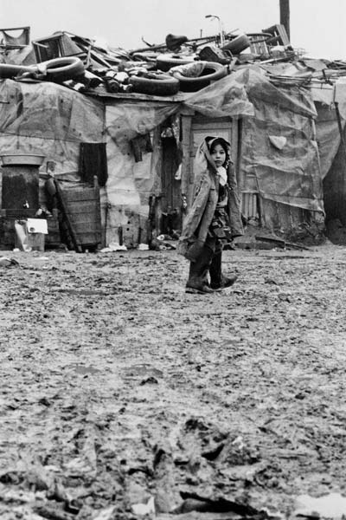
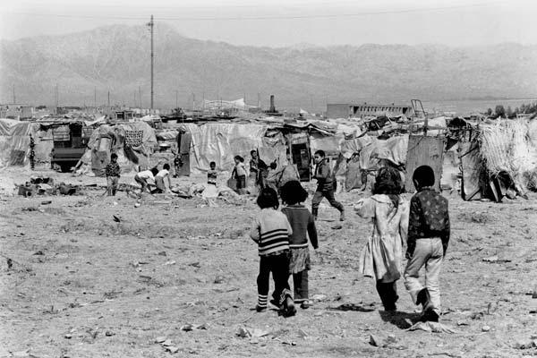
فقر مردم در دورۀ محمدرضا شاه

Slide 53
انقلاب اسلامی چگونه آغاز شد؟
قیام 19 دی ماه قم
مردم قم در 19 دی ماه 1356 در اعتراض به انتشار مقالۀ توهین آمیز روزنامۀ اطلاعات، به تظاهرات پرداختند. مأموران حکومت این تظاهرات را به خاک و خون کشیدند.

Slide 54
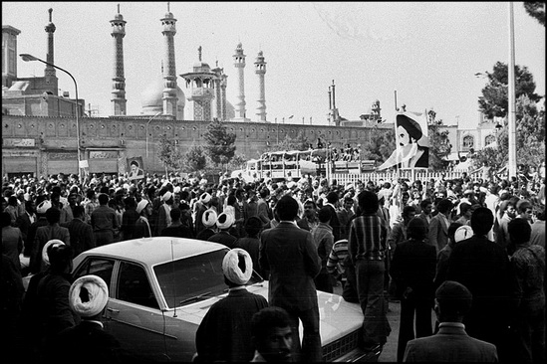
قیام 19 دی ماه قم

Slide 55
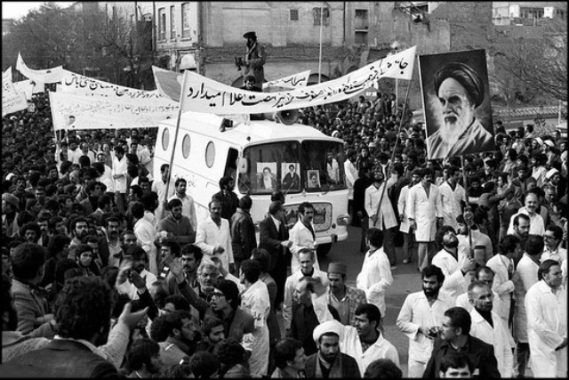
قیام 19 دی ماه قم

Slide 56
قیام 29 بهمن تبریز
مردم تبریز به مناسبت چهلم شهدای 19 دی ماه قم، در روز 29 بهمن قیام کردند و تعداد زیادی از آنها شهید و زخمی شدند.
اعتراض های خیابانی ملت در سال 1357 ش، ادامه یافت و شهرهای مختلف ایران صحنۀ راه پیمایی علیه حکومت شد.
هرچه زمان می گذشت، افراد بیشتری در تظاهرات حضور می یافتند و خواستار نابودی حکومت شاه می شدند.

Slide 57
قیام 29 بهمن تبریز

Slide 58
قیام 29 بهمن تبریز

Slide 60
عکس العمل شاه در برابر اعتراض و تظاهرات ملت، متفاوت بود.
از یک سوی برای فریب ملت، پی در پی نخست وزیران خود را عوض می کرد و به مردم وعده می داد که پیام انقلاب آنان را شنیده است و به خواسته هایشان توجه خواهد کرد.
از سوی دیگر به مأموران خود دستور می داد که تظاهر کنندگان را سرکوب کنند.
امام خمینی، رهبر انقلاب، با هوشیاری اقدامات شاه و حامیان خارجی او را خنثی کرد و مانع توقف و یا انحراف انقلاب از مسیر خود شد.

Slide 61
یکی از خونین ترین رویدادهای دوران انقلاب اسلامی در روز 17 شهریور 1357 در تهران به وقوع پیوست.
در آن روز که به جمعۀ سیاه معروف شد، مأموران رژیم به طرز بی رحمانه ای تظاهرات مردم را در میدان ژاله ( شهدای کنونی) به خاک و خون کشیدند و عدۀ زیادی را شهید و زخمی کردند.

Slide 62
تظاهرات 17 شهریور 57

Slide 63
تظاهرات 17 شهریور 57

Slide 64
تظاهرات 17 شهریور 57

Slide 65
سرانجام در نتیجۀ مبارزۀ مردم ایران شاه در روز 26 دی ماه مجبور به فرار از کشور شد.
رهبر انقلاب اسلامی در 12 بهمن 1357 در میان یکی از باشکوه ترین استقبال های تاریخ، به میهن عزیز بازگشت.
پس از ده روز سرنوشت ساز در تاریخ ایران، انقلاب اسلامی در 22 بهمن 1357 به پیروزی رسید و عصر جدیدی در تاریخ ایران آغاز شد.

Slide 66
فرار شاه از ایران

Slide 67
خوحالی مردم در فرار شاه از ایران

Slide 68
استقبال مردم از بازگشت امام خمینی

Slide 69
بازگشت امام خمینی به ایران

Slide 70
بازگشت امام خمینی به ایران

Slide 71
سخنرانی امام در روز بازگشت به ایران در بهشت زهرا

Slide 72
تظاهرات 22 بهمن 57

Slide 73
تظاهرات 22 بهمن 57

Slide 74
انقلاب اسلامی ایران انقلابی با ویژگی های دینی بود.
شعار محوری:
استقلال، آزادی، جمهوری اسلامی
هدف:
از بین بردن وابستگی کشور به بیگانگان
تأمین حقوق ملت در چارچوب قوانین و ارزش های اسلامی

Slide 75
سه عامل مؤثر در موفقیت انقلاب اسلامی:
ایمان و اعتقاد به اسلام
وحدت و استقامت ملت
رهبری قاطع و هوشیارانۀ امام خمینی

Slide 76
خاطرات میرزا تقی خان ثقفی پزشک دربار از قحطی در ایران:

Slide 77
پایان

